Slide 1

Основні методи сегментування ринку Кластерні процедури

Slide 2
Під сегментуванням ринку розуміють розподіл споживачів на певні групи (сегменти), для кожної з яких потрібні різні способи задоволення попиту та потреб.
Сегмент — це об'єднана, попередньо виявлена кількість споріднених споживачів товару чи послуги за певними ознаками. Головною метою сегментування ринку є забезпечення адресності продукту, тому що він не може відповідати запитам одразу всіх споживачів. У цьому разі підприємство чи організація не розосереджує, а концентрує свої зусилля на «напрямі головного удару». Цим досягається підвищення ефективності ринкової діяльності фірми.

Slide 3
Таким чином, сегментування є, з одного боку, прийомом для знаходження сегмента ринку та визначення об'єктів (передусім споживачів), на які буде зорієнтована маркетингова діяльність підприємства.
З іншого боку — менеджмент, оскільки передбачає управлінський підхід до процесу ухвалення рішень і основа для вибору оптимального напрямку діяльності фірми.

Slide 4
Сегментація передбачає створення товару, який має свої відмінності і орієнтований на певний сегмент ринку. Вона є найважливішим напрямком досліджень при розробці стратегії і тактики розвитку підприємства чи фірми.
Дослідження показують, що порівняно невелика частина населення набуває більшу частину всіх товарів певного виду. Іноді співвідношення між відносною часткою покупців і відносною часткою придбаних ними товарів досягає 20 і 80% (тобто п'ята частина покупців набуває 4/5 товарів), тому таке явище називають правилом 80-20", або законом Парето. Дана закономірність дозволяє підприємству істотно знизити витрати на проведення маркетингових досліджень з вивчення купівельного попиту населення, більш раціонально використовувати свої грошові кошти для вдосконалення товарного асортименту та організації продажу товарів (послуг).

Slide 5
Практика ринкової діяльності свідчить, що сегментування ринку:
є засобом вибору найбільш перспективного цільового ринку;
дає змогу на максимальному рівні задовольнити потреби клієнтів;
допомагає вибрати оптимальну ринкову стратегію;
сприяє постановці реальних цілей;
уможливлює підвищення рівня обґрунтованості рішень, які приймають, забезпечуючи їх інформацією про поведінку споживачів на ринку;
забезпечує підвищення конкурентоспроможності як пропонованих товарів чи послуг, так і підприємства загалом;
сприяє оптимізації затрат підприємства;
дає змогу ухилитися від конкурентної боротьби або знизити її гостроту шляхом освоєння вільного сегмента.

Slide 6
Сегментацію ринку товарів промислового призначення (ТПП) можна проводити за такими принципами:
сегментація за географічним принципом (аналогічно до сегментації споживчого ринку);
сегментація за галузевим принципом. Особливо поширена серед малих і середніх фірм. Дає змогу розширити й вигідно сформувати асортимент;
сегментація за функціональним призначенням продукції ґрунтується на класифікації функцій виробів даного виду.

Slide 7
- сегментація за вагомістю споживачів передбачає розподіл ринку на сегменти, де здійснюються великі торговельні операції, і на сегменти з дрібними й навіть одиничними покупками товарів. Останні не варто ігнорувати, оскільки на таких сегментах, як звичайно, нижчий рівень конкуренції;
сегментація за формою власності враховує специфіку роботи з державними та приватними фірмами.
Можна використовувати й інші принципи сегментації ринку ТПП.
Для споживчих ринків їх групують по чотирьох категоріях: демографічні, географічні, психографічні і поведінкові змінні. Деякі автори додають також економічні (майнові), соціальні і культурні змінні, а також сегментацію ринку по параметрах продукції і основних конкурентах

Slide 8
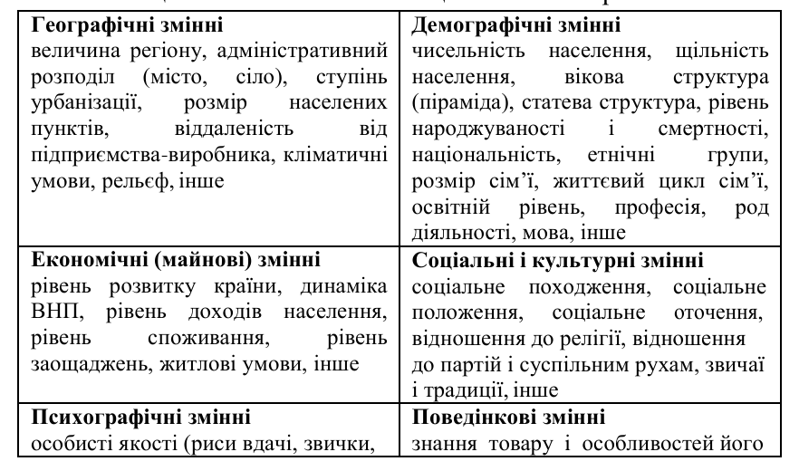
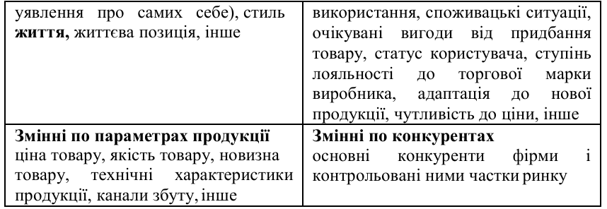

Slide 9
Критерії ефективного сегментації
Ефективність сегментації ринку залежить від наступних умов (сформульовані З. Маджаро).
Потреби покупців повинні бути гетерогенними, різними, інакше не буде необхідності сегментувати ринок, а основною стратегією стане масовий маркетинг.
2. У кожному сегменті повинен бути достатня схожість в потребах покупців, щоб можна було розробити один комплекс маркетингу для всього сегменту.
3. Сегменти повинні піддаватися кількісному аналізу, бути вимірними. Тільки в цьому випадку можна усвідомлено вибрати цільовий сегмент, оцінивши для нього купівельну здатність споживачів, потенційний обсяг продажів, витрати і прибутки фірми.

Slide 10
4.Принаймні один з сегментів ринку повинен мати достатній потенціал прибутковості, під який розроблятиметься спеціальний комплекс маркетингу. Бажано також, щоб це був сегмент з новим, перспективним попитом.
5. Розміри сегменту повинні бути достатньо великими, щоб фірма, діюча на диференційованій ділянці ринку, змогла забезпечити необхідний обсяг продажів і окупити свої витрати.
6. Споживачі в сегментах повинні бути легко досяжними для продавців.

Slide 11
Приймаючи рішення щодо виходу на ринок, можливостей його сегментації, фірма може застосувати три стратегії охоплення ринку: масовий маркетинг, цільовий маркетинг та диференційований маркетинг.
Масовий маркетинг орієнтується на широкий споживчий ринок з використанням одного базового плану маркетингу, сегментацію ринку не проводять. Цю стратегію доцільно застосовувати на однорідному ринку, де всі споживачі виявляють інтерес до одного товару й однаково реагують на запропоновані маркетингові заходи. Головна мета масового маркетингу – максимізувати збут, завдяки чому суттєво зменшяться питомі втрати на виробництво і збут одиниці продукції. Це дає змогу фірмі знижувати ціну на товар і гнучко вести цінову конкуренцію. Але потреби деяких сегментів ринку при тому можуть залишитись незадоволеними.

Slide 12
Цільовий, чи концентрований маркетинг орієнтований на вузьку специфічну групу споживачів (сегмент ринку) через спеціалізований комплекс маркетингу, спрямований на задоволення потреб саме цього сегмента. Стратегія цільового маркетингу ефективна насамперед для невеликих чи спеціалізованих підприємств, які виробляють продукцію конкретного призначення в обмеженій кількості.
Для досягнення ринкового успіху важливо, щоб фірма краще, ніж конкуренти, задовольняла потреби обраного сегмента ринку. Водночас ця стратегія пов'язана з підвищеним рівнем ризику. Якщо обраний сегмент не виправдає надій, компанія зазнає збитків. Тому багато фірм надає перевагу диверсифікації виробництва і орієнтації на декілька сегментів, тобто використовують третю стратегію.

Slide 13
Диференційований маркетинг передбачає охоплення декількох сегментів ринку і розроблення для кожного з них окремого комплексу маркетингу. Це зменшує для фірми рівень ризику і негативні економічні наслідки в разі невдачі на якомусь сегменті. Диференційований маркетинг потребує ретельного аналізу. Ресурси і можливості фірми мають бути достатні для виробництва та маркетингу двох чи більше марок або товарів. Компанія повинна ретельно підкреслювати відмінності товарів на кожному сегменті й підтримувати їх образ. Це потребує додаткових витрат на створення модифікацій виробів та освоєння виробництва нових товарів, реалізацію їх численними каналами збуту, рекламу різних марок та моделей продукції. Підприємство повинно зіставляти додаткові витрати й додаткові доходи від реалізації продукції на різних сегментах ринку.

Slide 14
Фактори, які необхідно враховувати при виборі стратегії охоплення ринку
Наявність ресурсів. При обмежених ресурсах найдоцільнішою є стратегія цільового маркетингу.
Ступінь однорідності продукції. Для однорідного товару більше підходить масовий маркетинг, для товарів широкого асортименту прийнятніша стратегія диференційованого чи концентрованого маркетингу.
Етап життєвого циклу товару. При виході фірми на ринок із новим товаром доцільно пропонувати лише один варіант новинки. При тому краще використовувати стратегії цільового чи масового маркетингу.
Ступінь однорідності ринку. Якщо споживачі мають схожі смаки, бажання, купують майже однакову кількість товарів за певні періоди й однаково реагують на певні маркетингові стимули, то, безперечно, треба орієнтуватися на масовий маркетинг.
Маркетингові стратегії конкурентів. Якщо конкуренти сегментують ринок, застосування стратегії масового маркетингу може бути згубне. Якщо конкуренти орієнтуються на масового споживача, фірма може виграти від використання диференційованого або цільового маркетингу.

Slide 15
Обравши стратегію диференційованого чи цільового маркетингу і здійснивши сегментацію ринку, фірма повинна визначити, які сегменти є найпривабливіші. При тому доцільно врахувати сильні сторони підприємства, рівень конкуренції, розмір ринків, стосунки з посередниками, „імідж" фірми.
Найвигідніші сегменти повинні мати високий рівень поточного збуту, високі темпи зростання, високу норму прибутку, слабку конкуренцію. Як звичайно, жоден із сегментів не відповідає бажаною мірою усім цим характеристикам, тому доводиться йти на компроміси.
Після виявлення об'єктивно привабливих сегментів фірма повинна поставити перед собою запитання, який з них найповніше відповідає її сильним діловим сторонам. Тобто слід відібрати ті сегменти, для успішної роботи на яких підприємство має усі необхідні ділові передумови.

Slide 16
Обравши конкретний сегмент, фірма повинна визначити для себе, як проникнути на нього і здобути конкурентні переваги. Для того належить дослідити позиції усіх наявних на ринку конкурентів і визначити своє місце.
Процедура сегментування ринку починається з вибору факторів (ознак, змінних) сегментування. Необхідно підкреслити, що ці фактори в залежності від виду ринку (споживчого або товарів промислового призначення) можуть значно відрізнятися.
Так, для споживчого ринку найважливіше значення мають фактори: географічний, демографічний, психографічний, поведінковий. В той же час при сегментуванні ринку товарів промислового призначення велике значення, крім географічної ознаки мають такі фактори, як розмір фірми, вид діяльності, форма власності.

Slide 17
Процедура сегментування ринку як правило здійснюється за такою послідовністю:
Визначення факторів (ознак) сегментування ринку.
Вибір методу сегментування та його реалізація.
Інтерпретація отриманих результатів та складання профілю ринку.
4. Оцінювання отриманих сегментів з точки зору їх привабливості та можливостей фірми.
5. Вибір сегментів ринку (цільового сегменту) для освоєння.
6. Позиціювання (представлення) товару на ринку та його сегменті.
7. Розробка плану маркетингової діяльності.
8. Контроль за здійсненням реалізації комплексу маркетингу і позиціонуванням товару на ринку

Slide 18
Основні методи сегментування ринку
Метод побудови сітки сегментування.
Для визначення базових ринків обирається кілька змінних, що у сукупності визначають сегменти, умовно назвемо їх функції, технології, споживачі.
Цей метод більш доцільно використовувати при сегментуванні ринку товарів промислового призначення, оскільки при використанні більш ніж чотирьох ознак (найчастіше така необхідність виникає при сегментуванні споживчого ринку) втрачається його наочність, яка необхідна у разі практичного застосування і є перевагою даного методу.

Slide 19
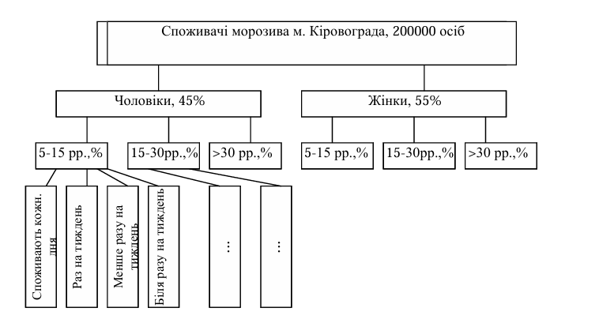
Метод групувань.
Полягає у послідовній розбивці всієї сукупності споживачів на підгрупи за різними ознаками.
Наприклад, у випадку ринку споживачів морозива міста Дніпро умовно це може виглядати так:
Дніпро

Slide 20
Тут використані такі змінні сегментування: стать, вік, інтенсивність споживання.
Цей метод можна використовувати для будь-якого ринку, проте, попри його наочність, він виглядає дещо громіздким і не дає в повній мірі використати математичний апарат, його, як і метод сітки сегментування, не можна у повній мірі вважати методом економіко-математичного моделювання.

Slide 21
Кластерні процедури сегментування ринку
Кластерний підхід передбачає використання методів багатомірного статистичного аналізу для формування груп або класів однорідних одиниць, заданої сукупності об’єктів за певною кількістю ознак. Ці ознаки можуть бути кількісними, ранговими або якісними – їх вибір є ключовим моментом кластерного аналізу. Однорідність сукупності задається правилом обчислення деякої метрики, що характеризує ступінь подібності. Найбільш поширеними є такі метрики:

Slide 22
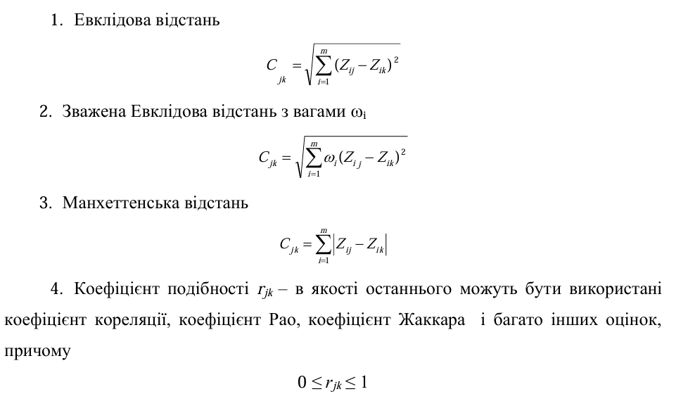
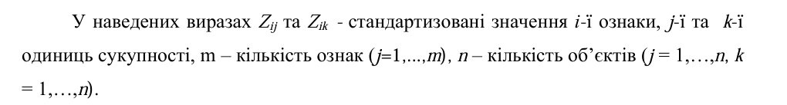

Slide 23
Перед проведенням кластеризації необхідно визначати множину об’єктів та множину ознак, за якими ця процедура буде проводитись. У випадку, коли задані кількісні характеристики ознак, здебільшого переходять до їх нормованих значень, хоча ця процедура інколи може привести до ускладнення процесу поділу на класи. Далі будується матриця відстаней між об’єктами за вибраною формулою, яка має розмірність n×n, містить нулі по головній діагоналі та симетрична відносно останньої (Cjk – елементи матриці). Після цього, власне, починається процедура кластеризації у той чи інший спосіб. Наведемо алгоритм ієрархічної конгломеративної процедури, що є найбільш вживаною. На першому кроці всі об’єкти сукупності розглядаються як окремі кластери, повна кластеризація відбувається за n-1 кроків.

Slide 24
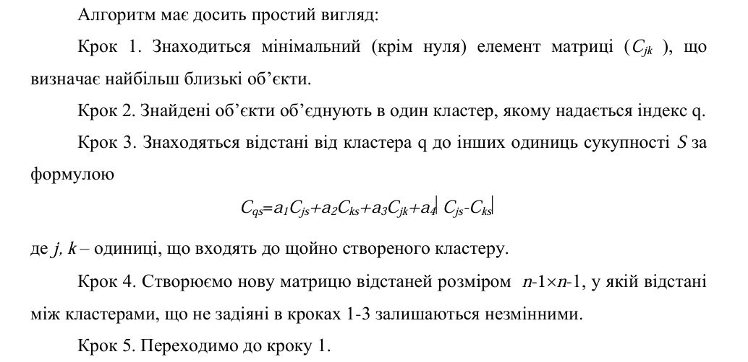

Slide 25
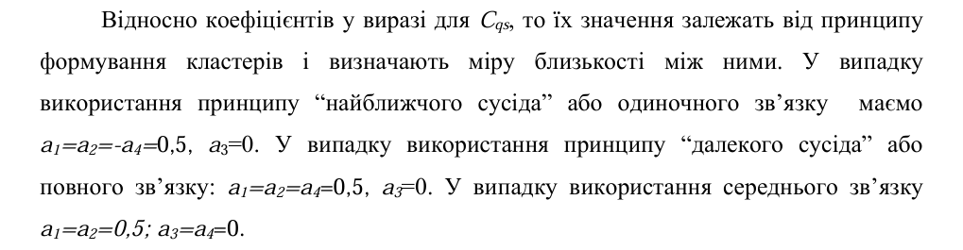

Slide 26
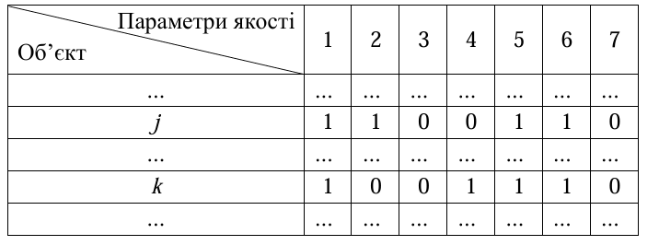
Коли потрібно провести кластеризацію об’єктів за якісними ознаками, відмінності будуть лише при формуванні елементів матриці відстаней. У цьому випадку значення ознаки можна представити двійковим кодом (наприклад, об’єкт відповідає певному стандарту – значення 1, не відповідає–0). Тоді для формування коефіцієнта подібності між об’єктами j та k проводимо їх співставлення за параметрами якості, наприклад:

Slide 27
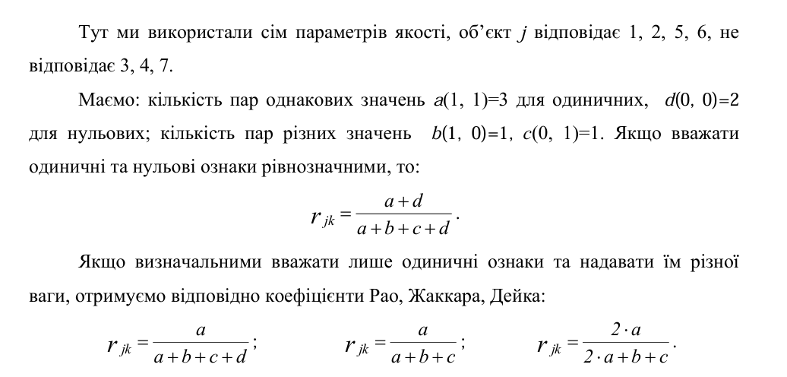

Slide 28
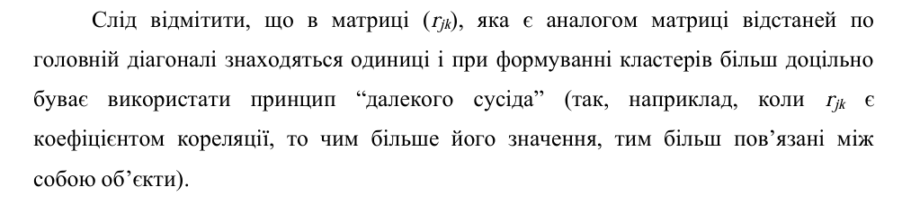

Slide 29
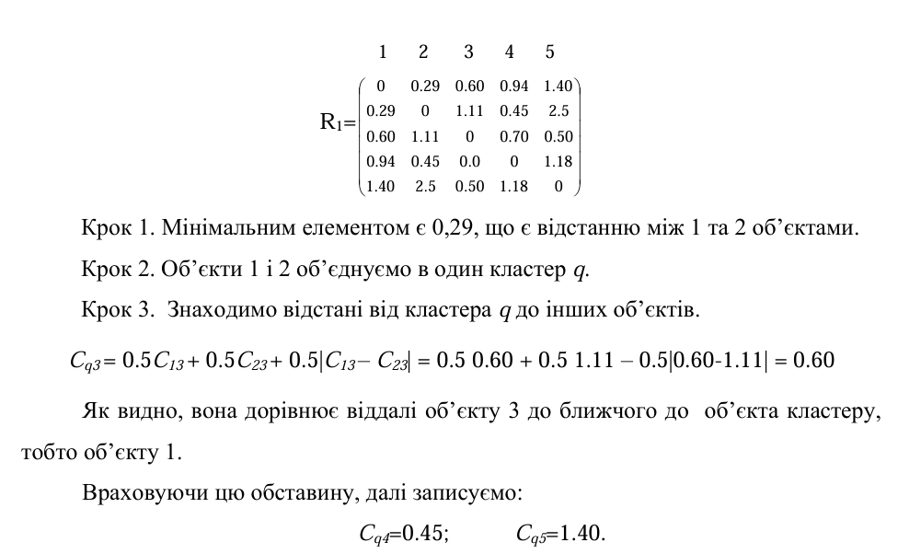
Розглянемо приклад реалізації алгоритму кластеризації. Нехай отримано матрицю відстаней між п’ятьома об’єктами:

Slide 30
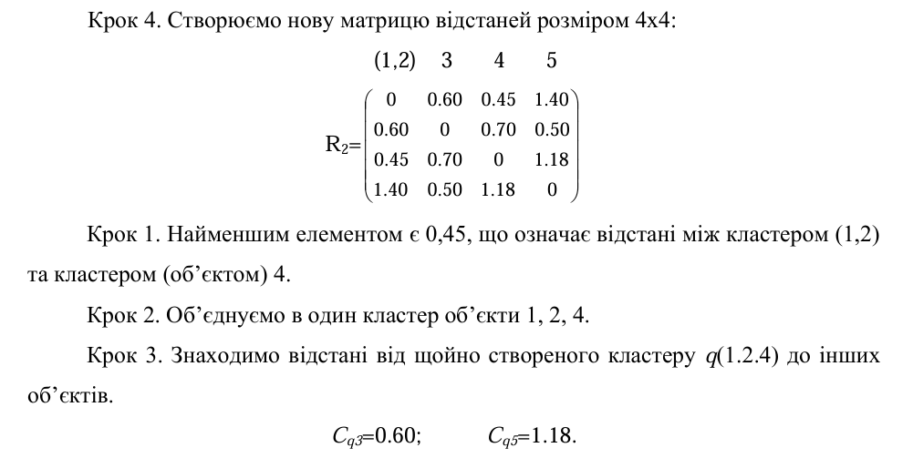

Slide 31
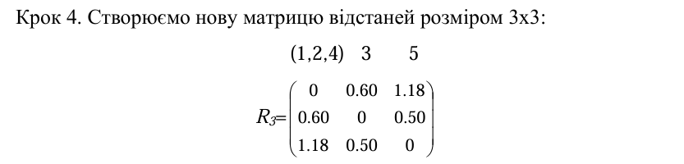
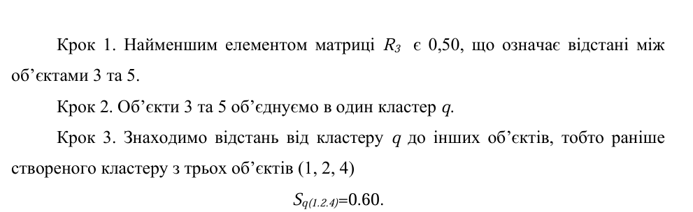

Slide 32
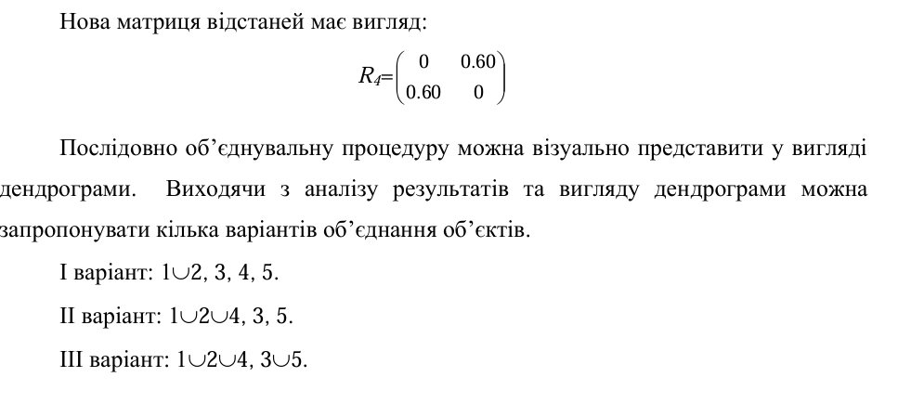

Slide 33
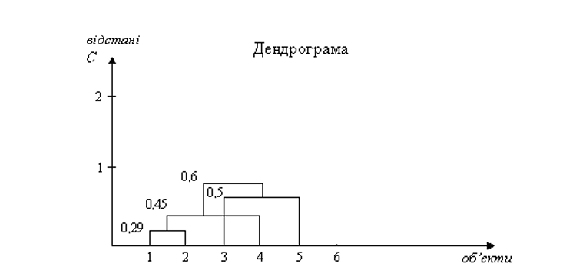

Slide 34
ДЯКУЮ

